Slide 1
功率放大部分

Slide 2
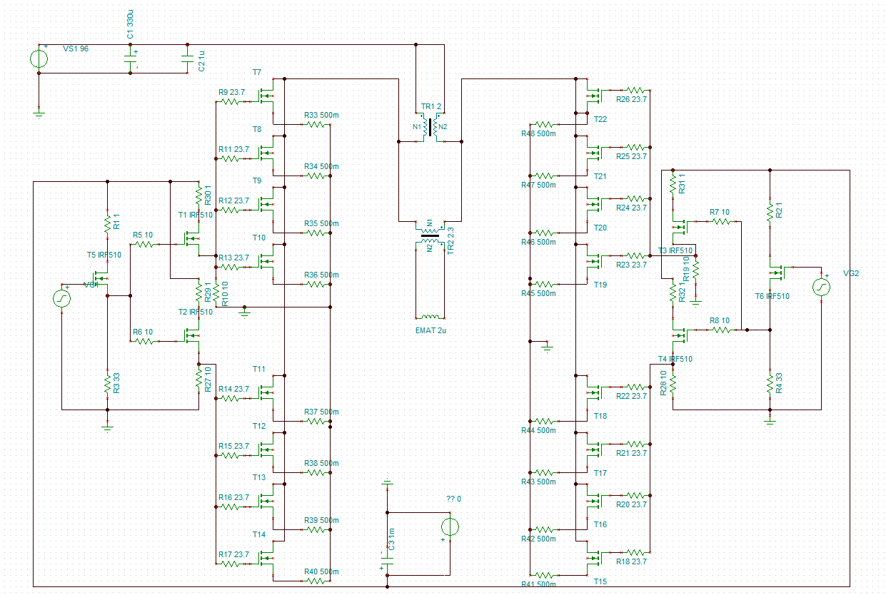
VPP4.8v 偏置电压15V
VPP4.8v 偏置电压10.2V
前两级放大电路由IRF510组成
功率输出级为8个P11NM80并联组成

Slide 3
VPP4.8v 偏置电压5.6V
前两级放大电路由IRF510组成
功率输出级为8个P11NM80并联组成

Slide 4
A
B

Slide 5
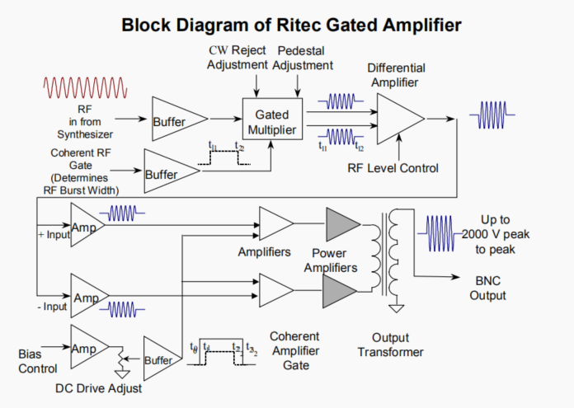
A
B
D
C
A
C
B

Slide 6
直流耦合
通过门信号控制加到一级放大电路的偏置，从而实现门控放大
推挽输出
通过电容储能，功率MOSFET并联，实现大功率输出
通过变压器实现升压

Slide 7
互补信号的产生

Slide 8
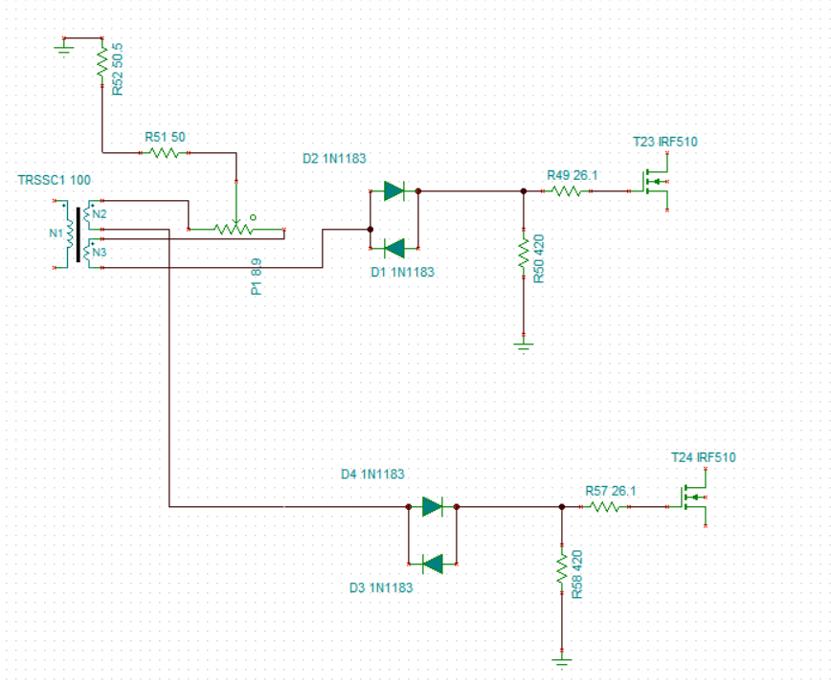
通过运放实现180度相位差
通过变压器实现180度相位差

Slide 9
电路设计（性能提升与抗干扰）

Slide 10
A
B
I1
I2
传输线变压器，1：1同向耦合
I1 = I2
对于交流分量，当A导通B截止时，通过输出变压器初级线圈的电流为I2，提高电源输出效率为50%

Slide 11
死区时间控制

Slide 12
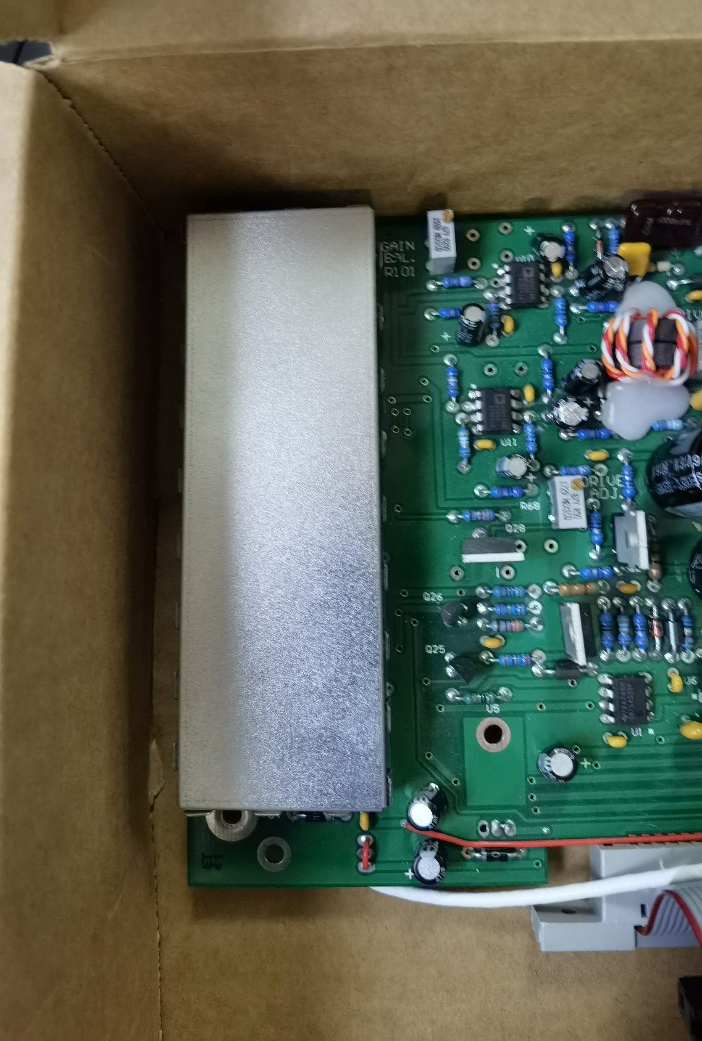
对小信号的放大采用差分放大，并设置电磁屏蔽。减少输出端电磁干扰对初始信号的影响。

Slide 13
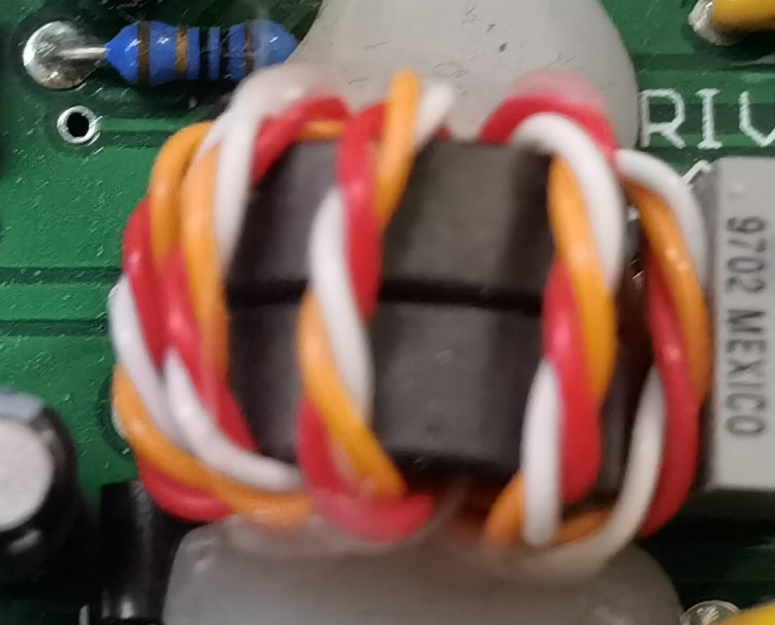
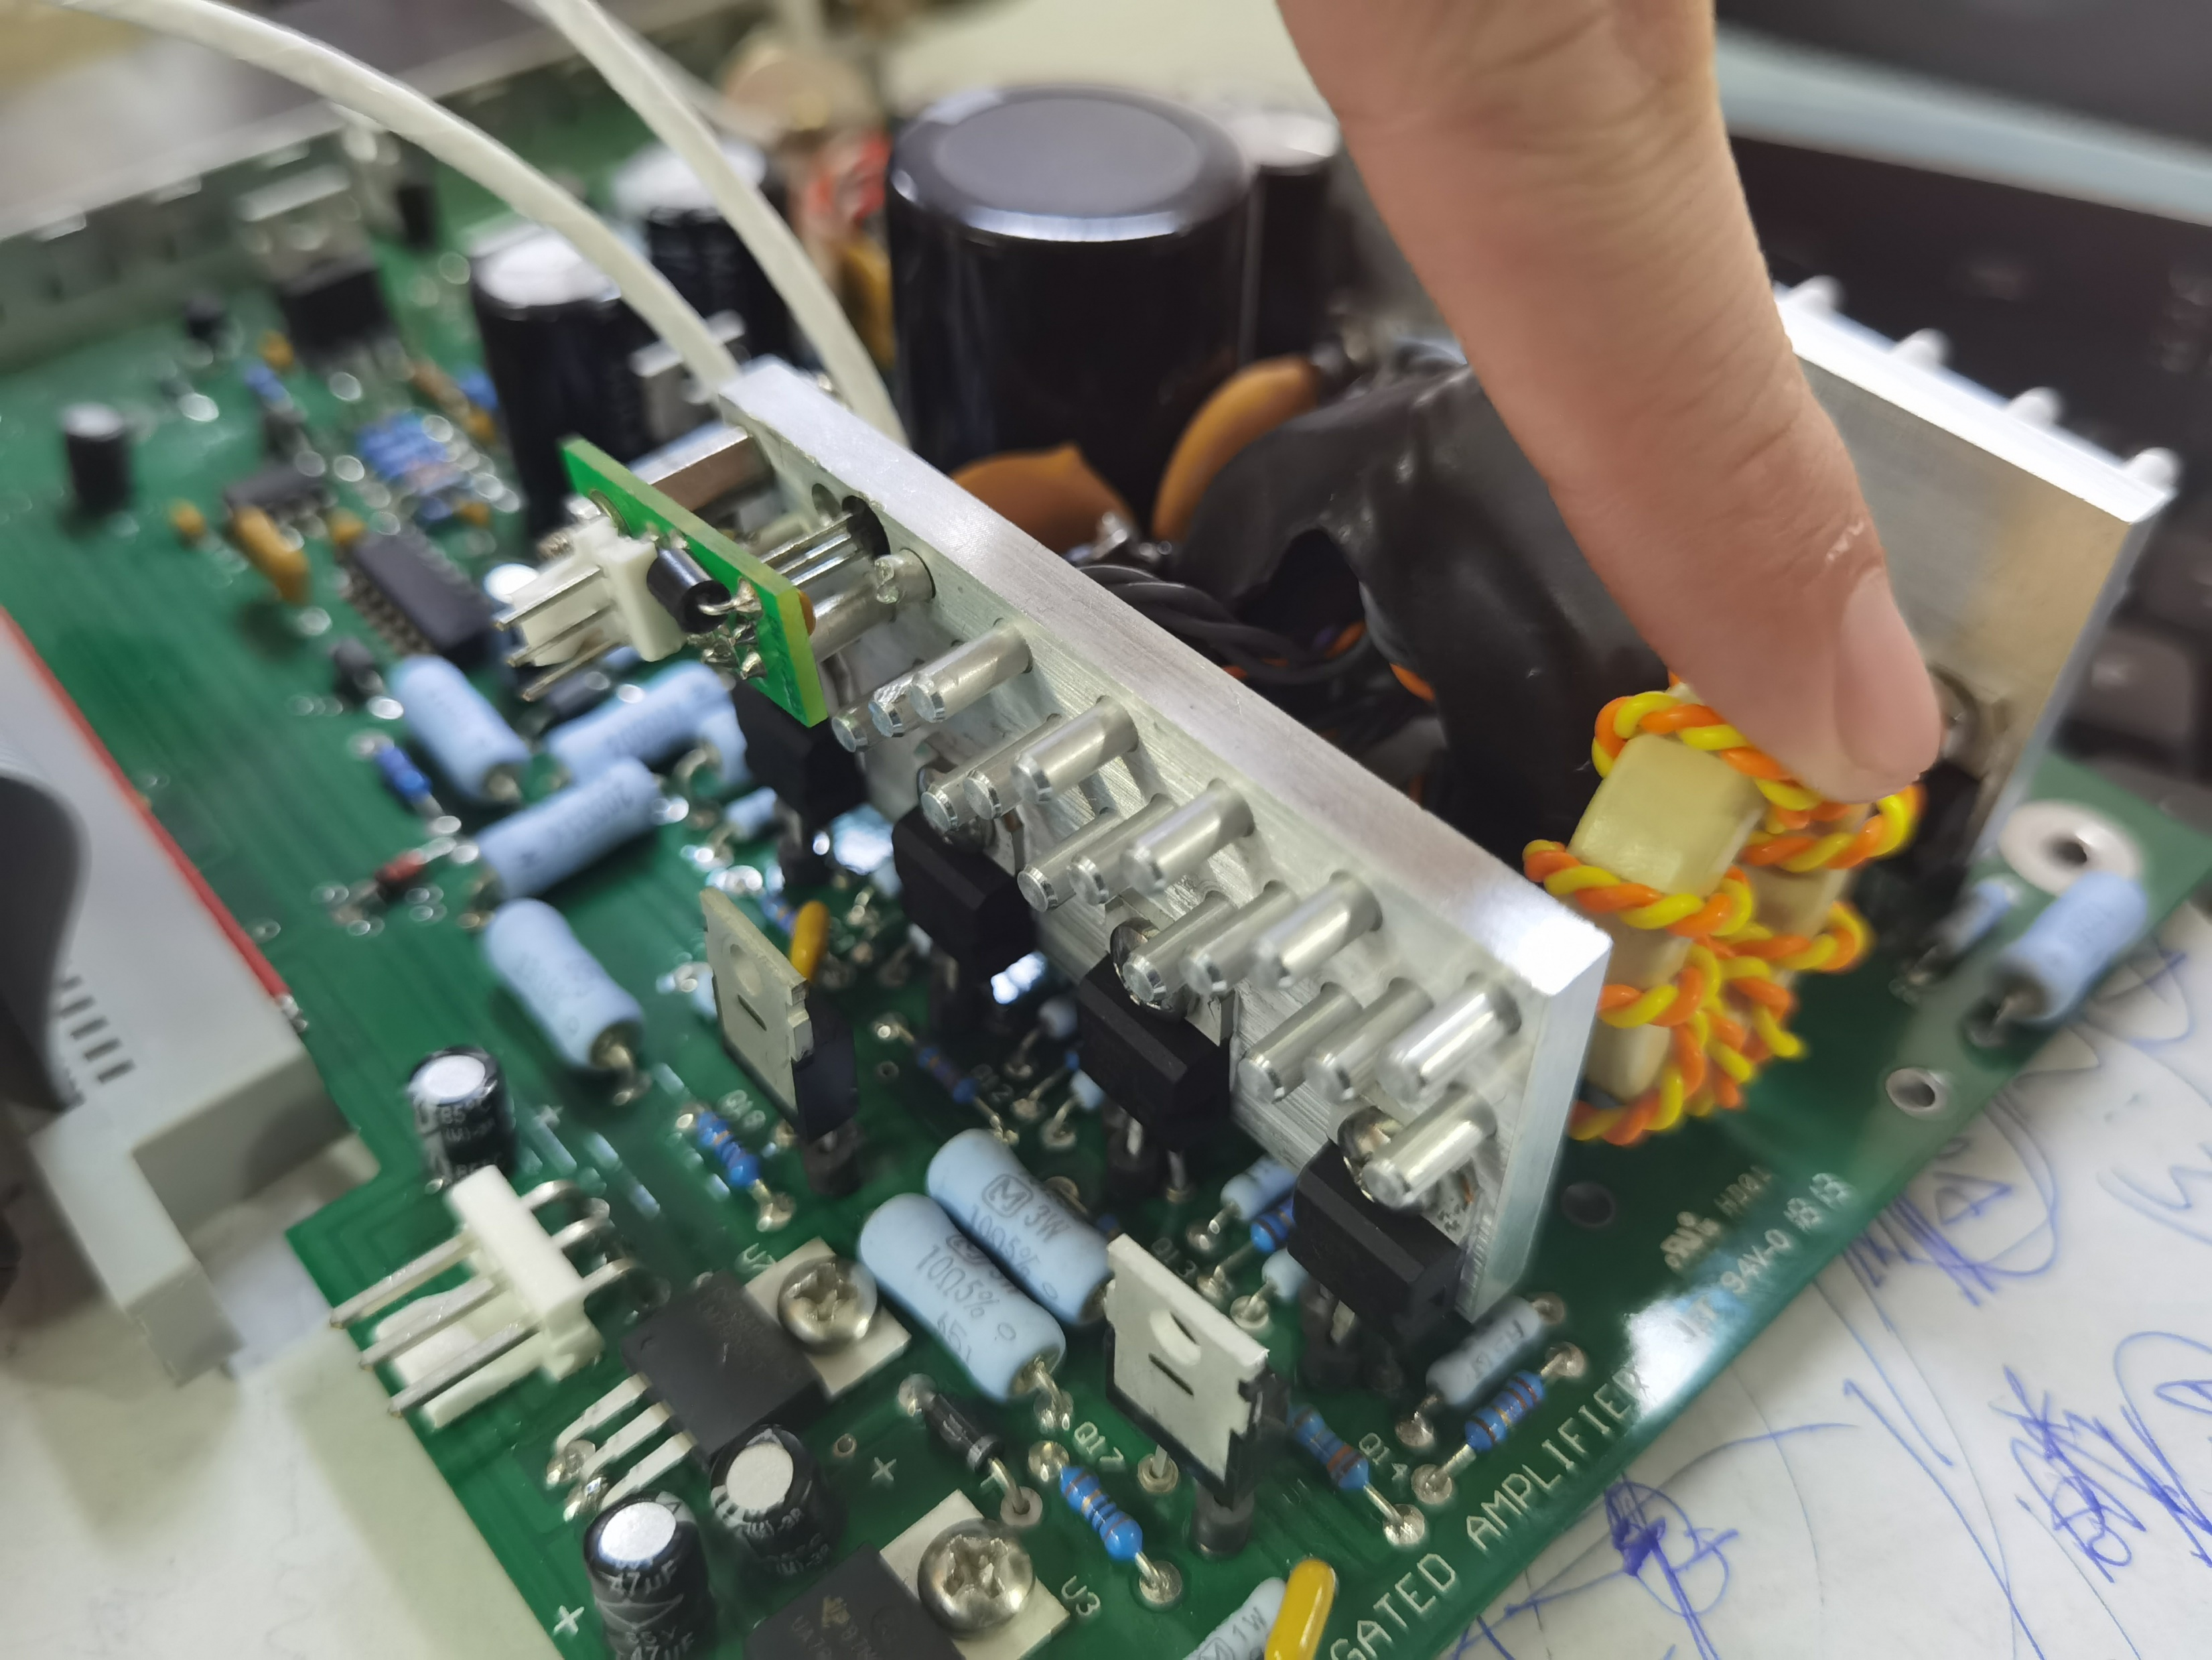
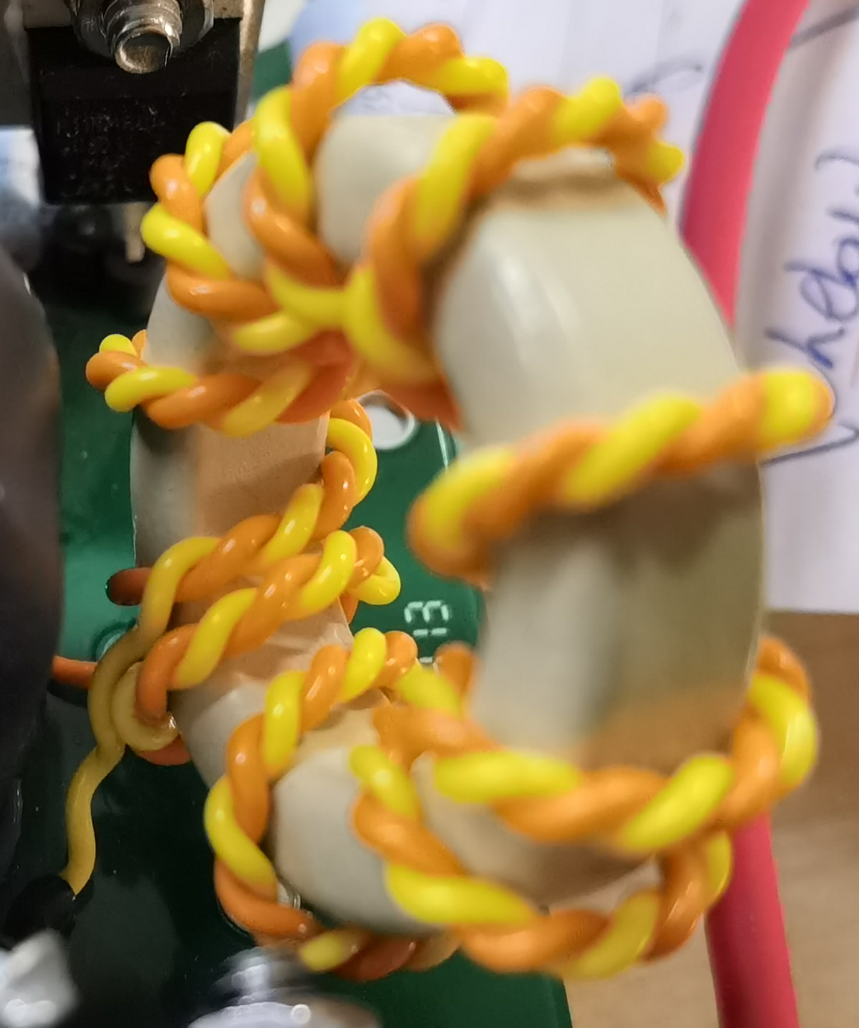
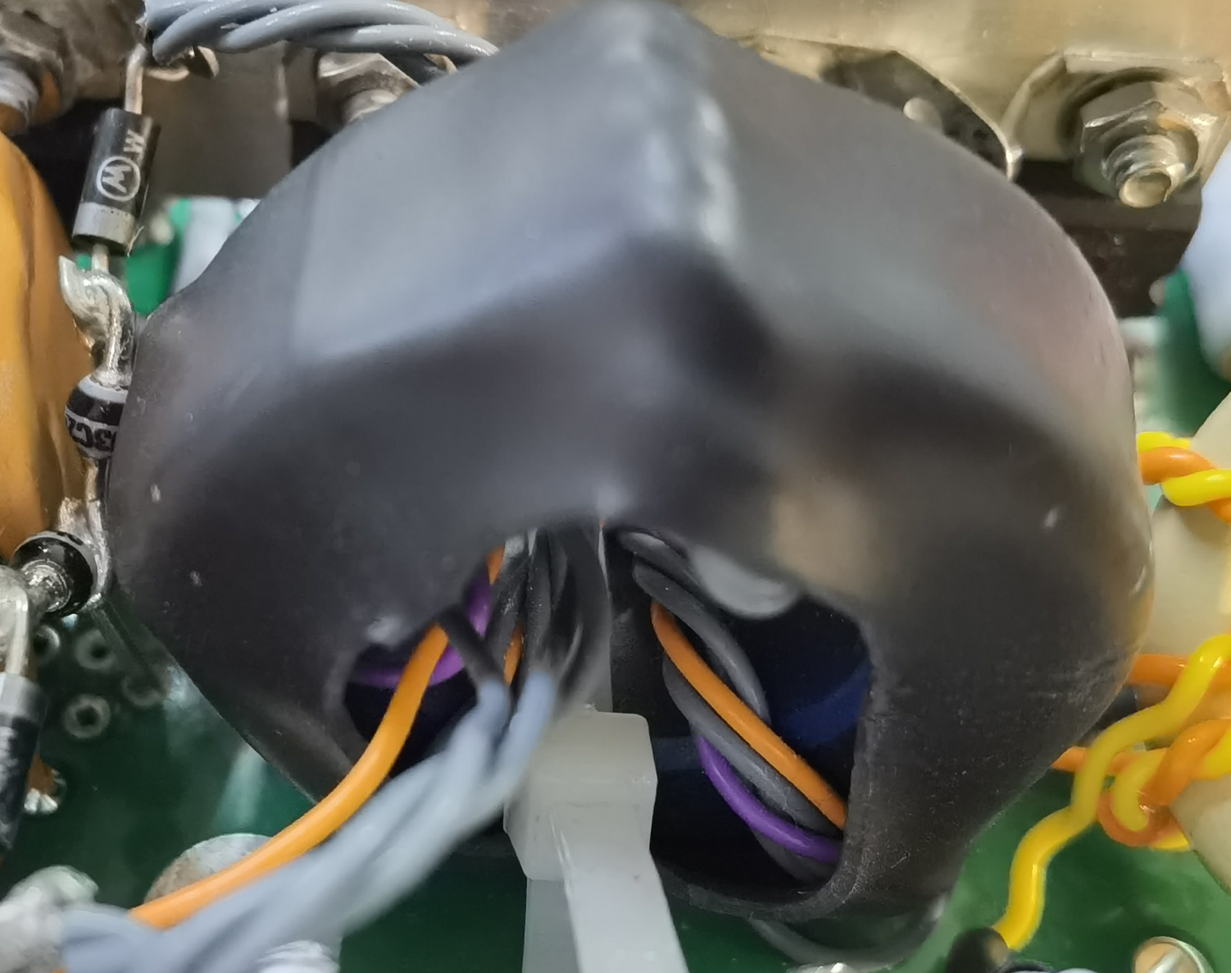
变压器的绕线方式，传输线变压器
变压器位置垂直，减小互相之间的耦合

Slide 14
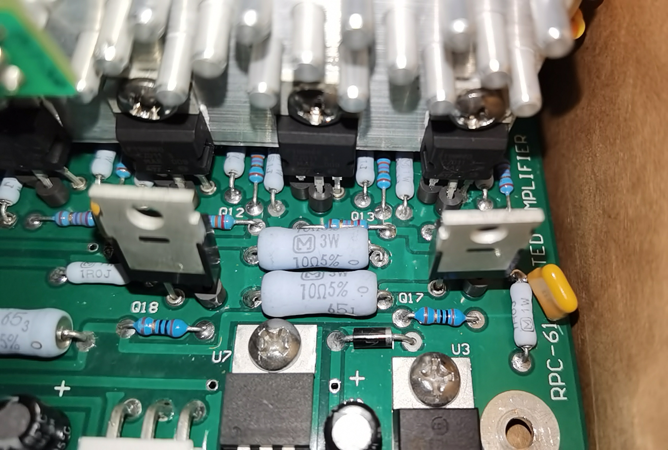
放大电路栅极输入套磁珠
功率放大漏极也有磁珠

Slide 15
存在的问题与下一步测试计划

Slide 16
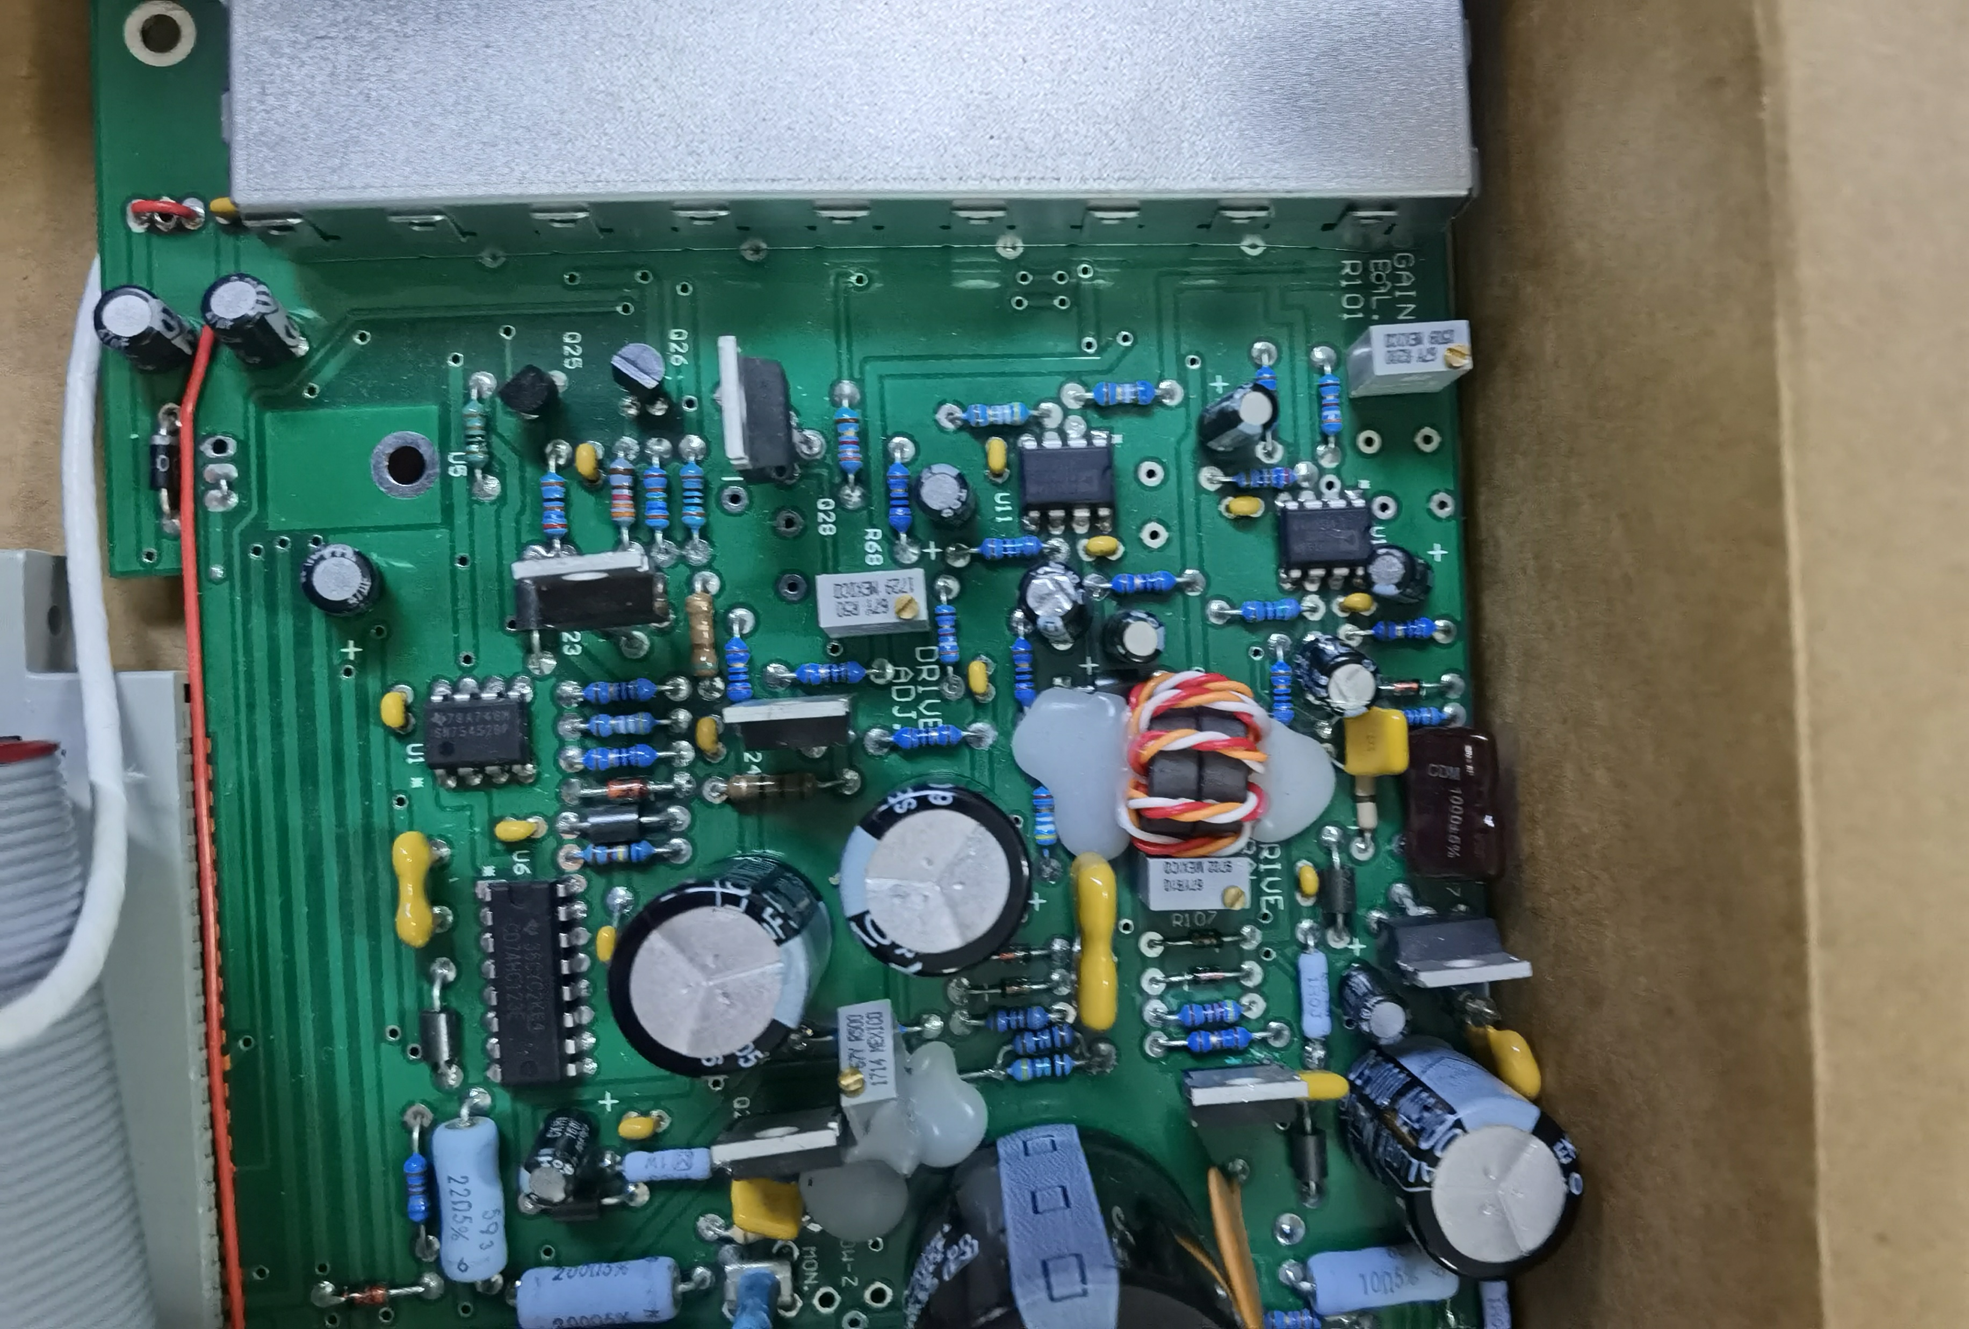
用途
不好测
引出一根线

